Slide 1
PENGUKURAN NOISE
Sutrisno, BSEE,MT

Slide 2
I. Pendahuluan
Ketika kita berfikir tentang noise, apa yang ada di benak kita adalah efek dari noise seperti noise audio sinyal yang diterima pada pesawat penerima, atau noise audio pada sistem penguat suara.
Untuk memahami tentang noise lebih baik lagi, perlu mendefinisikan noise tersebut terlebih dahulu.
NOISE dapat didefinisikan sebagai suatu sinyal yang memiliki enerji dan menempati band spektrum frekuensi yang luas bahkan lebih besar dari Resolution Bandwidth (RBW) spectrum analyzer.

Slide 3
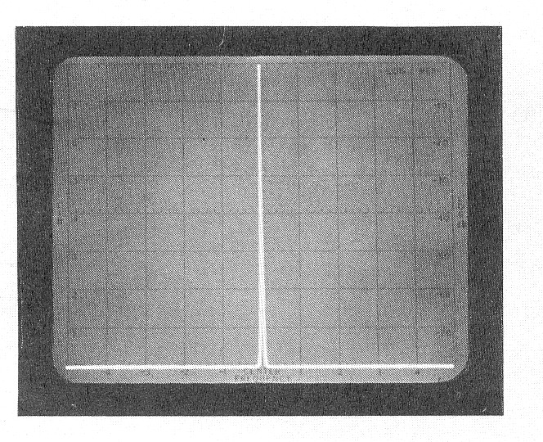
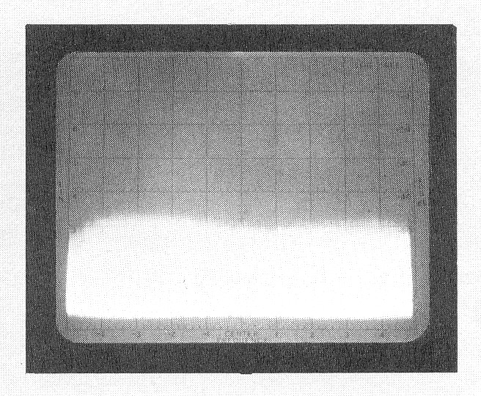
Gambar 1a menunjukan response dari sebuah sinyal CW yang dianalisa dengan spectrum analyzer
Gambar 1b menunjukan penampilan dari sebuah noise acak (random noise)

Slide 4
Karena noise berada pada band frekuensi yang lebar, maka tegangan total atau daya total yang diukur dengan spectrum analyzer akan tergantung kepada RBW yang digunakan. Jadi setiap pengukuran noise harus menerapkan bandwidth dimana pengukuran tersebut dibuat misalkan dBm/Hz, volt/MHz. dsb.
Dalam pembahasan ini, dua tipe noise akan dibahas yaitu noise acak dan noise impuls
Noise acak dibangkitkan oleh panas pada resistor dan proses kontinyu lainnya.
Noise impuls dibangkitkan oleh pensaklaran (switching) dan fenomena transien, karakteristiknya adalah loncatan impuls-impulse diskrit dalam waktu.

Slide 5
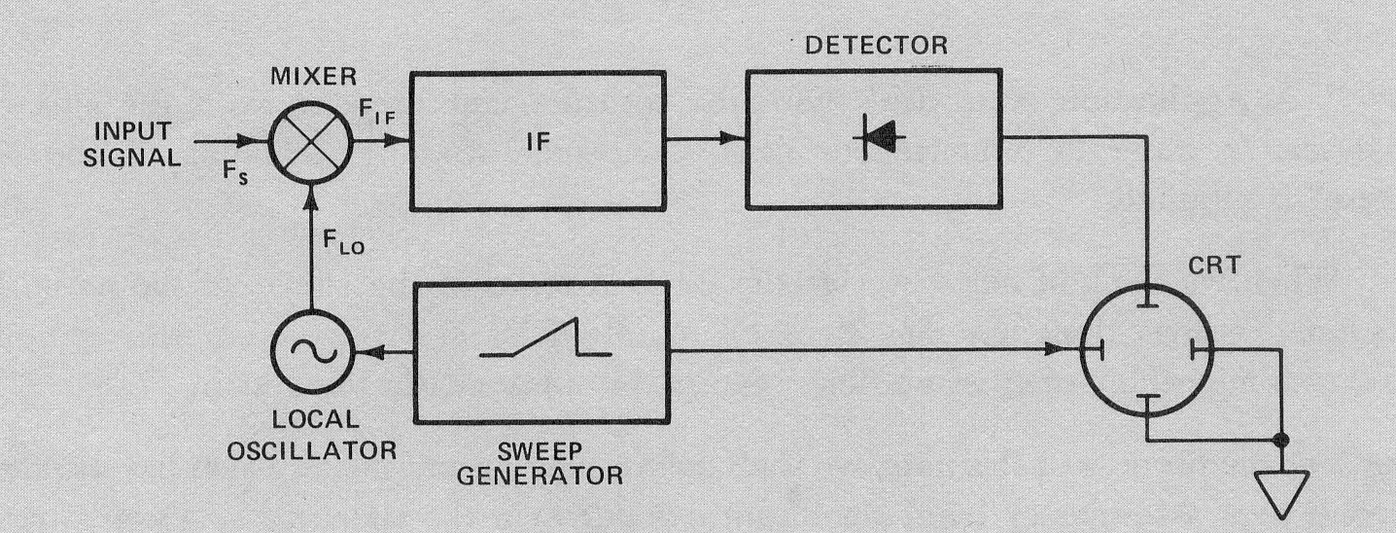
Review Spectrum Analyzer
Prinsip kerja sebuah spectrum analyzer dapat dilihat melalui blok diagram Gambar 2 di bawah ini.
Gambar 2
Respons yang muncul pada CRT ketika F_{S} + F_{LO} = F_{IF}.
Contoh, untuk tipe 8553B 110 MHz Spectrum Analyzer, F_{IF} = 200 MHz; F_{S} = 0 – 110 MHz; dan F_{LO} = 200 – 300 MHz. Maka untuk sinyal input pada 50 MHz, LO harus ditala pada 250 MHz untuk memperoleh perbedaan frekuensi 200 MHz dan respons pada CRT.

Slide 6
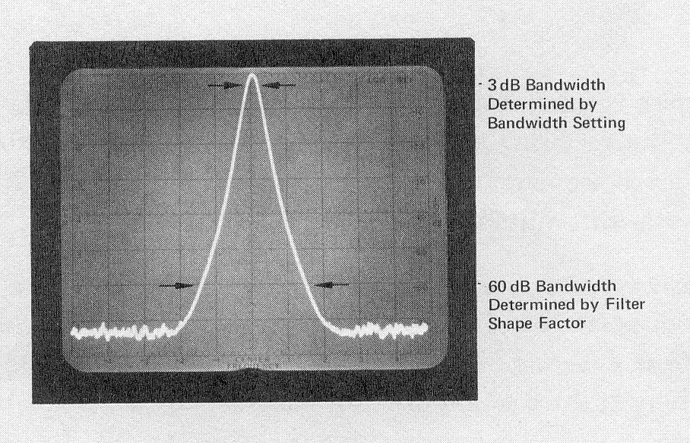
Spectrum Analyzer secara akurat akan mereproduksi amplituda sinyal yang level dayanya < -10 dBm pada input mixer, seperti yang ditunjukan pada Gambar 3 dibawah ini.
Gambar 3
Bentuk filter IF dari spectum analyzer yang digunakan untuk menampilkan spektrum dari sinyal CW. Bandwidth 3 dB ditentukan oleh setting kontrol Resolution Bandwidth (RBW) nya; 60 dB bandwidth adalah sifat dari filter IF.

Slide 7
II. Pengukuran Noise Impuls
Noise impuls adalah phase coherent. Yaitu setiap komponen spektral pada setiap saat koheren dalam fasa dengan semua komponen spektral lainnya.
Sebuah impuls membangkitkan sebuah tegangan pada IF spectrum analyzer yang tergantung kepada bandwidth. Tegangan puncak yang ditampilkan akan tergantung kepada bandwidth yang dipilih. Oleh karena itu pengukuran noise impuls harus dinormalisir terhadap bandwidth impuls instrumen, yang didefinisikan sebagai bandwidth filter segiempat (rectangular) ideal dengan respons tegangan yang sama seperti filter IF instrumen yang sebenarnya. (lihat Gambar 4)

Slide 8
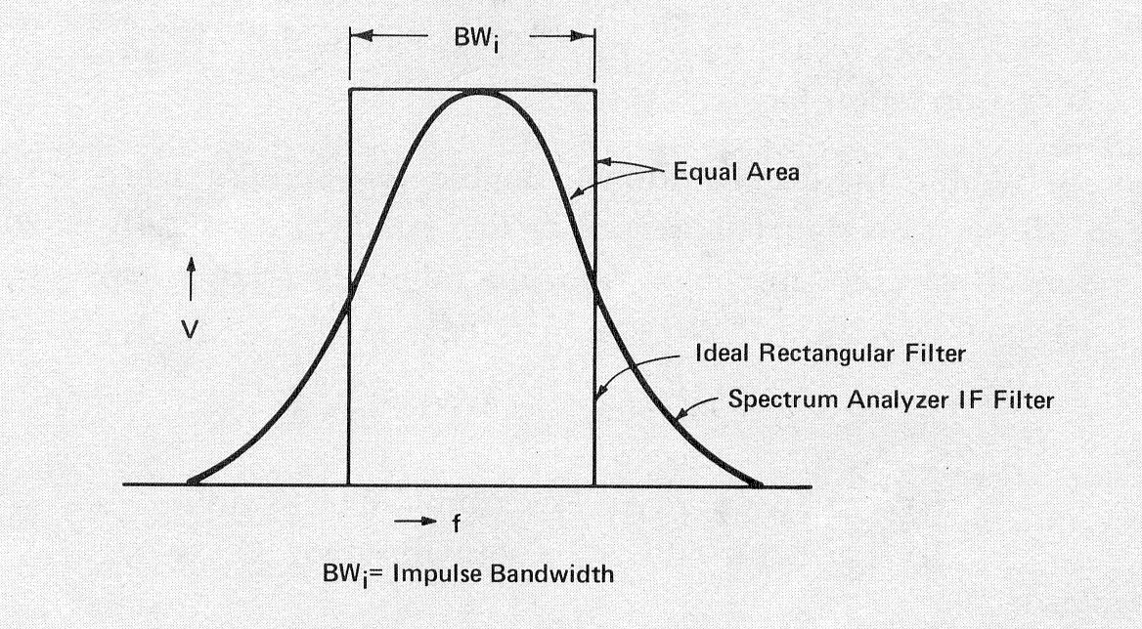
Gambar 4, Bandwidth impuls yang didefinisikan oleh sebuah filter ideal dengan respons tegangan yang identik

Slide 9
Satuan pengukuran, adalah volts/Hz, atau tegangan per satuan bandwidth. Misalkan, dalam pengukuran interferensi elektromagnetik (EMI) biasanya dinyatakan dalam dbμV/MHz.
Untuk mengukur bandwidth impuls spectrum analyzer, gunakan langkah-langkah sebagai berikut:
  Hubungkan sebuah sinyal generator ke input spectrum analyzer.
  Tala sinyal pada spectrum analyzer, dan tampilkan output sinyal generator pada mode tampilan linear.
  Atur amplitudo output dari sinyal generator untuk 8 divisi defleksi pada puncak responsnya.
  Turunkan scan width hingga tampilan hampir memenuhi CRT (lihat Gambar5)
  Ukur luas dibawah kurva dengan menghitung persegi. Bagi luas dengan 8 untuk mendapatkan bandwidth impuls. Kalibrasi sumbu horizontal diberikan dengan menseting kontrol scan width.

Slide 10
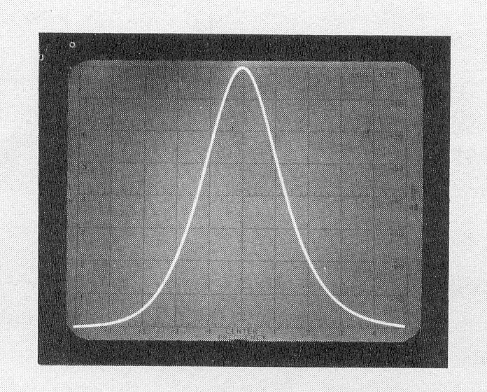
Gambar 5, menunjukan tampilan yang diatur sehingga respons filter hampir memenuhi CRT

Slide 11
Jadi untuk dapat mengukur noise impuls, kita perlu menentukan respons pada CRT, konversi ke satuan tegangan, dan normalisir ke bandwidth impuls.
Walaupun tegangan dapat dibaca langsung dari analyzer dalam mode tampilan linear, mode LOG lebih disukai untuk memungkinkan range pengukuran yang lebih luas. Kalibrasi dalam dBm dapat dikonversikan langsung dari hubungan berikut ini:
0 dBm (50 Ω) = + 107 dBμV (50 Ω)
Untuk menormalisir terhadap bandwidth ayng diberikan, kita dapat menggunakan faktor koreksi dalam decibel yang harus dikurangi dari setiap pembacaan.

Slide 12
S(dBμV/BW₁) = V(dBμV) – B(dB[BW₁])
Dimana:
  S = Intensitas spektral broadband yang dinormalisir terhadap bandwidth BW_{1.}
  V = Tegangan yang diukur pada CRT dalam bandwidth, BW_{1.}
  B = Faktor koreksi
Ketika kita lipat duakan bandwidth, maka kita lipat duakan tegangan noise impuls, jadi perbedaan dalam dB antara sinyal yang diobservasi dalam dua bandwidth adalah Δ dB = 20 log BW_{A}/BW_{B}.
Oleh karena itu, B dapat ditentukan dari hubungan berikut ini:

Slide 13
B = 20 log (BW_{i}/BW₁)
Dimana :
  BW_{i} = bandwidth impuls spectrum analyzer
  BW₁ = bandwidth yang dinormalisir
Contoh:
Normalisir terhadap 1 MHz dengan spectrum analyzer yang mempunyai bandwidth impuls sebesar 140 KHz.
  B = 20 log (140 KHz / 1 MHz) = - 17.1 dBMHz
  Dan S = V – (-17.1 dBMHz)

Slide 14
Oleh karena itu, jika kita mengukur sebuah sinyal noise sebesar – 47 dBm pada CRT dalam bandwidth impuls 140 KHz, dan kita menginginkan intensitas spektral dalam dBμV/MHz, kita lakukan seperti berikut:
a) (-47 dBm/140 KHz) + 107 dBμV/dBm = + 60 dBμV/140
KHz.
b) 60 dBμV/140 KHz – (-17.1dBMHz) = + 77.1dBμV/MHz.

Slide 15
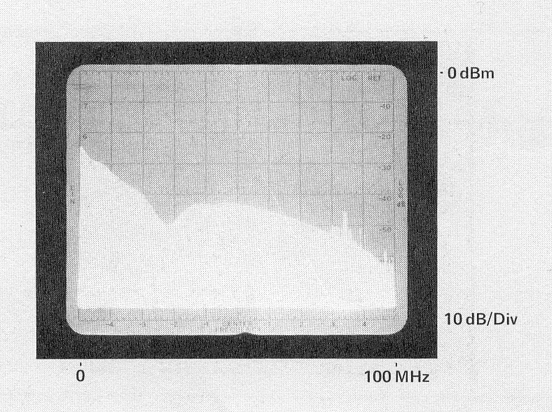
Gambar 6, Level noise impuls pada 70 MHz adalah -47 dBm. Kita tambahkan 107 dB untuk mendapatkan +60 dBμV. Kurangi dengan faktor koreksi maka diperoleh 77.1 dBμV/MHz

Slide 16
III. Pengukuran Noise Acak
Noise acak terdiri dari komponen2 frekuensi yang acak dalam amplituda dan fasa.
Karena komponen spektral acak dalam fasa, maka bila bandwidth pengukuran kita lipat duakan maka tidak akan melipat duakan tegangan yang diukur, tetapi justru akan melipat duakan daya yang diukur.
Oleh karena itu, noise acak biasanya dispesifikasikan sebagai daya noise per satuan bandwidth, yaitu dBm/Hz.
Bandwidth yang menormalisir disebuat sebagai bandwidth noise acak atau bandwidth daya noise. Khusus untuk alat ukur HP, didekati dengan faktor 1,2 kali 3 dB bandwidth.

Slide 17
Definisi dari bandwidth noise acak sama dengan bandwidth impuls yaitu bandwidth segi empat ideal dengan respons daya yang sama sebagai filter IF instrumen yang sebenarnya (actual instrument).
Cara yang terbaik untuk mengukur bandwidth daya noise adalah dengan metode yang sudah diuraikan dalam pengukuran bandwidth impuls.
Metode yang lebih sederhana yang akan memberikan hasil yang memadai adalah mengukur bandwidth 3 dB dan kalikan dengan 1,2, untuk mengukur 3 dB bandwidth gunakan prosedur berikut dibawah ini;

Slide 18
  Hubungkan sebuah sinyal generator ke input spectrum analyzer, hubungkan out put auxiliary generator ke frequency counter
  Tala sinyal pada spectrum analyzer, dan tampilkan output sinyal generator pada mode tampilan linear.
  Atur amplitudo output dari sinyal generator untuk 7,1 divisi pada puncak tampilannya (display).
  Centerkan tampilan pada CRT, dan switch ke zero scan.
  Secara hati2, tala sinyal generator hingga defleksi vertikal adalah 5 divisi, dan catat frekuensi pada counter.
  Secara hati2, tala sinyal generator melalui respons puncaknya hingga defleksinya adalah 5 divisi lagi. Baca dan catat frequency counternya.
  Kurangkan frekuensi dalam langkah 5 dan 6 untuk mendapatkan 3 dB bandwidth.

Slide 19
Gambar 6
Bandwidth daya noise didefinisikan oleh filter ideal dengan respons daya identik.

Slide 20
Karakteristik Detector
Ada beberapa pertimbangan dari karakteristik detector yang harus diperhitungkan.
Seperti yang sudah dijelaskan sebelumnya bahwa spectrum analyzer menggunakan envelope detector. Ketika digunakan dengan noise acak, hal ini akan menghasilkan pembacaan yang lebih rendah dari pada nilai true rms dari noise rata2nya. Perbedaannya adalah sekitar 12,8 % atau 1,045 dB.

Slide 21
Logarithmic Shaping
Karena log shaping cenderung memperkuat puncak2 noise dari sisa2 sinyal noisenya, sehingga sinyal yang diditeksi lebih kecil dari pada nilai true rmsnya. Koreksi untuk mode tampilan logaritmik ini dan dikombinasikan dengan karateristik detektor memberikan koreksi total 2,5 dB, yang harus ditambahkan ke setiap noise acak yang diukur dalam mode tampilan logaritmik.

Slide 22
Averaging
Pertimbangan yang lebih jauh adalah intergration atau averaging noise acak.
Pada spectrum analyzer, hal ini dapat dilakukan dengan menggunakan video filter. Bandwidth video harus lebih kecil sekali dari pada bandwidtn IF yang harus digunakan.
Setting video filter kira2 100 kali lebih kecil dari pada bandwidth IF yang akan memberikan effective averaging.

Slide 23
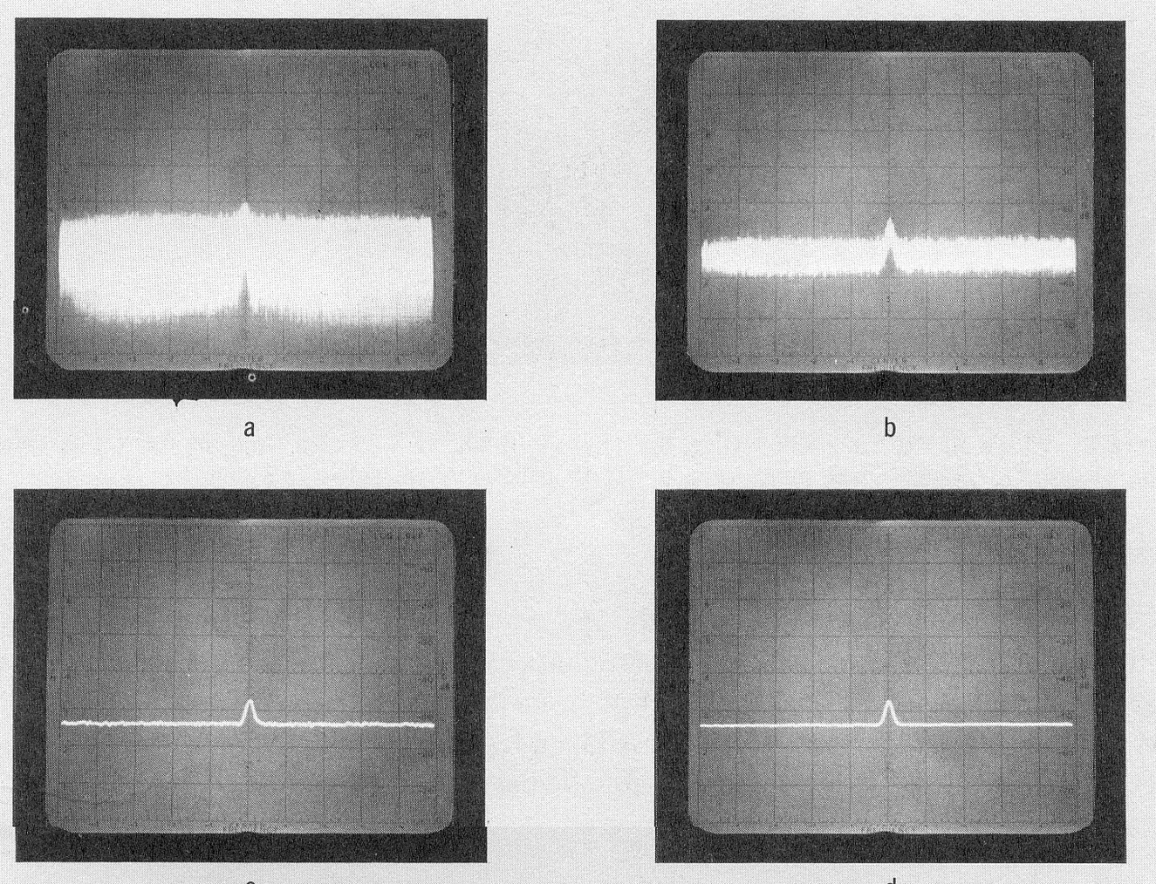
Gambar 7
Filter video secara efektif meng-averaging noise acak. Semua keempat gambar tersebut diambil dengan IF bandwidth 100 KHz, dan filter video diswitch secara bertahap melalui empat posisi berikut: OFF, 10 KHz, 100 Hz, dan 10 Hz.

Slide 24
Ringkasan: Pengukuran Noise Acak
Pengukuran terdiri dari langkah2 berikut:
  Ukur level sinyal dalam dBm
  Tambahkan 2,5 dB
  Normalisir ke bandwidth daya noise
Contoh:
  Sebuah sinyal diukur pada -35 dBm dalam bandwidth 10 KHz. Level diinginkan dalam dBm/Hz.
  Pertama, kita tambahkan 2,5 dB untuk memperoleh -32,5 dBm. Jika bandwidth 10 KHz digunakan, maka kita hitung faktor koreksi dari:
    10 log (1,2 x 10 KHz/1 Hz) = 40,8 dB

Slide 25
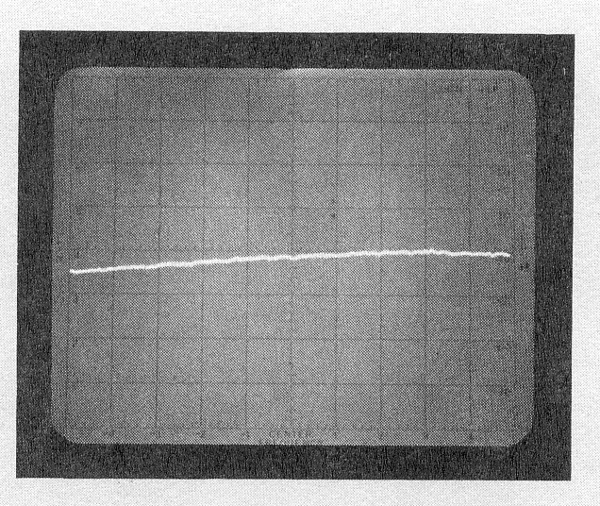
Gambar 8. Dengan setting bandwidth 10 KHz, noise pada 10 MHz adalah -35 dBm. Dengan menambahkan koreksi 2,5 dB, kita peroleh -32,5 dBm. Maka dengan mengnormalisisr terhadap bandwidth 1 Hz, kita peroleh -73,3 dBm/Hz.
Hal ini sama dengan koreksi yang digunakan dalam mengnormalisir untuk pengukuran impuls. Jadi jawaban akhirnya adalah:
  -32,5 dBm/12 KHz – 40,8 dB = -73,3 dBm/Hz

Slide 26
IV. Carrier to Noise Ratio
Pengukuran carrie to noise ratio sama dengan pengukuran kerapatan daya noise acak. Pengukurannya pada dasarnya terdiri dari:
  Mengukur carrier atau level sinyal yang diinginkan
  Mengukur noise acak dan terapkan faktor koreksi
  Normalisir ke bandwidth yang diinginkan
Contoh:
  Diinginkan mengukur video carrier-to-noise ratio dari sebuah sinyal komposit TV. Bandwidth efektif sinyal yang diterima adalah 6 MHz. jadi kita normalisir ke bandwidth ini untuk memperoleh C/N ratio yang akan dilihat oleh penerima TV.

Slide 27
  Jadi jika carrier muncul pada -25 dBm, dan noise diukur sebesar -95 dBm dalam bandwidth 10 KHz, maka kita dapat membuat perhitungan sebagai berikut:
  Tambahkan 2,5 dB terhadap level noise
  Normalisir ke 6 MHz bandwidth
  N(6 MHz) = N(10 KHz) + 10 log [(6MHz)/1,2(10KHz)]
  N = -92,5 dBm/12 KHz + 27 dB = -65,5 dBm/6 MHz
  Jadi carrier-to-noise ratio adalah (-25 dBm) : (-65,5 dBm), atau 40,5 dB.

Slide 28
Metode ini dapat diaplikasikan terhadap setiap sinyal input jika bandwidth dari penerima yang dimaksud diketahui.
Jadi, jika kita ingin mengetahui carrier -to-noise ratio yang dilihat oleh detector crystal 0 – 12,4 GHz, maka kita harus normalisir terhadap bandwidth 12,4 GHz.

Slide 29
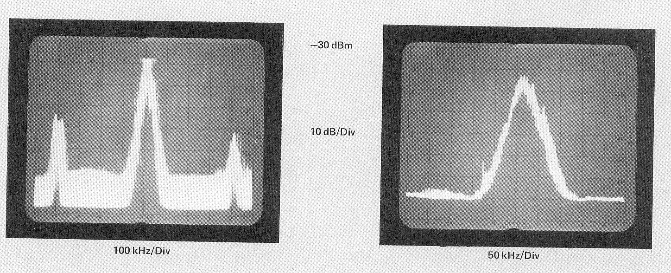
Gambar 9. (di sebelah kiri) adalah level stasiun FM broadcast yang diterima pada spectrum analyzer sebesar -38 dBm. Pada gambar disebelah kanan, kita tambahkan video filtering untuk mengaveraging noise (sinyal modulasi terlihat seperti noise, jadi level carrier harus diukur dengan filter video OFF) pada -100 dBm dalam bandwidth 10 KHz. Dengan menerapkan koreksi dan normalisir terhadap bandwidth transmisi 200 KHz, kita peroleh carrier to noise ratio untuk FM broadcast kira2 47 dB.

Slide 30

V. Pengukuran Noise Figure
Pengukuran Noise Figure dapat dilakukan dengan mudah dengan
bantuan Spectrum Analyzer, sebuah pendekatan yang sebenarnya
Memiliki keuntungan dibandingkan dengan meter Noise Figure
konvensional. Tetapi tidak berarti bahwa Spectrum Anakyzer dapat menggantikan NF meter. Sensitivitas Spectrum analyzer menjadi faktor penentu keakurasian dalam pengukuran NF tersebut.
Sensitivitas sistem idealnya dibatasi oleh keberadaan noise pada
inputnya. Pada prakteknya sering sensitivitas dibatasi oleh noise yang
dibangkitkan oleh dirinya sendiri.
NF didefinisikan secara umum,

Slide 31
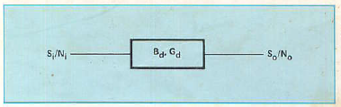


Slide 32
Pada prinsipnya ada 3 macam metode
pengukuran noise Figure (NF):
Metode dengan menggunakan Noise Figure Meter
Metode Gain
Metode Y Factor

Slide 33
Metode Gain:
Noise Figure dari sebuah amplifier didefinisikan oleh persamaan dibawah ini:
  NF = P/(KTBG)
Dimana:
  P = Daya noise pada output dengan input diterminasi
  K = Konstanta Boltzmann (1,38 x 10⁻²³ Joule/ ºK
  T = Temperatur absolut (ºK)
  B = Bandwidth amplifier
  G = Gain amplifier

Slide 34
Sebuah amplifier yang tidak menyumbang noise sama sekali akan menhasilkan noise figur, NF = 1. Artinya bahwa semua noise yang muncul di output amplifier semata-mata dikarenakan oleh noise yang dibangkitkan oleh terminasi input. Noise Figur, NF sering dinyatakan dalam persamaan sebagai berikut:
  NF(dB) = 10 log NF
  dan, NF(dB) = 10 log P/KTBG

Slide 35
Dengan mengamati persamaan di atas tadi, kita tidak perlu mengukur daya noise total output amplifier. Kita cukup mengukur daya noise tersebut dalam beberapa satuan bandwidth dan gunakan bandwidth tersebut pada tempatnya B dalam persamaan tersebut.
Suku2 yang perlu dievaluasi adalah, output daya noise per satuan bandwidth, gain amplifier, dan temperatur. Dalam prakteknya, kita dapatkan temperatur kamar adalah
290 ºK.
maka dari itu,
NF(dB) = 10 log P/KTBG = 10 log P/BG – 10 log KT
dan, NF(dB) = 10 log P/B – 10 log G – 10 log KT

Slide 36
Pertimbangan praktisnya, output daya noise akan kecil, dan pre-amplifier akan diperlukan untuk meningkatkan sensitivitas spectrum analyzer. Pengaruh dari amplifer yang ditambahkan akan menaikan system gainnya, dan dapat dimasukkan ke dalam persamaan.

Slide 37
Pengukuran sebenarnya akan dibuat dalam skala linear untuk menaikan resolusi, jadi level noise akan dibaca dalam tegangan.
Persamaan untuk noise figure amplifier menjadi;
  NF(dB) = 10 log V²/R – 10 log B – 10 log (G_{A}. G_{T}) – 10 log KT
Dimana:
  V = Tegangan noise yang dibaca dari spectrum analyzer
  B = Bandwidth daya noise spectrum analyzer
  G_{A} = Gain dari preamplifier
  G_{T} = Gain dari amplifier under test (DUT)

Slide 38
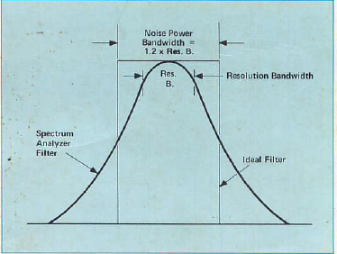
Untuk sistem impedansi 50 Ohm, bentuk filter Gaussian

Slide 39
dan temperatur kamar 290 ºK (17 ºC), rumus diatas akan menjadi;
  NF(dB) = 20 log V – 10 log B – 10 log (G_{A}. G_{T}) + 187,27 dB
Dimana;
  B = Bandwidth 3 dB spectrum analyzer.
187,27 dB dalam rumus diatas diperoleh dari penjumlahan : -10 log 50 Ohm; -10 log KT; -10 log 1,2 (faktor koreksi terhadap bandwidth 3 dB Gaussian); dan +1,05 dB (faktor koreksi detector)
Notes:
NF(dB) = 20 log V – 10 log B – 10 log (G_{A}. G_{T}) + 187,27 dB

Slide 40
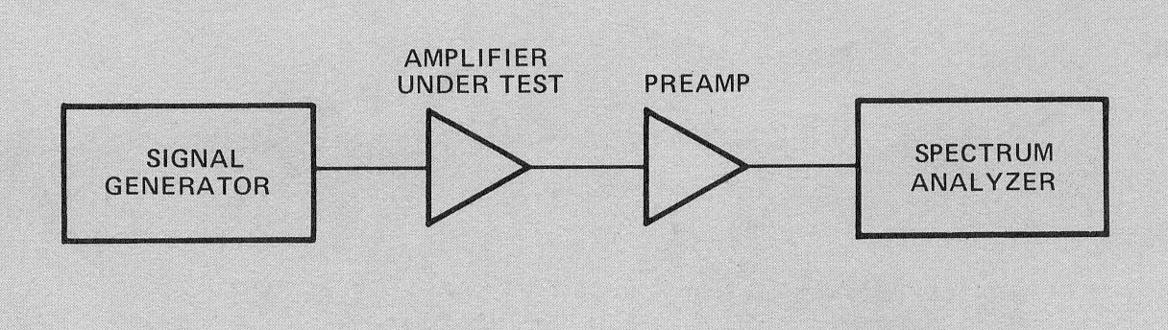
Prosedur Pengukuran
Sebuah sinyal generator akan digunakan sebagai pengganti piranti untuk mengukur gain dari preamp dan test amp, dan tegangan noise output total akan diukur pada spectrum analyzer. Buat setup pengukuran sepereti blok diagram di bawah:

Slide 41
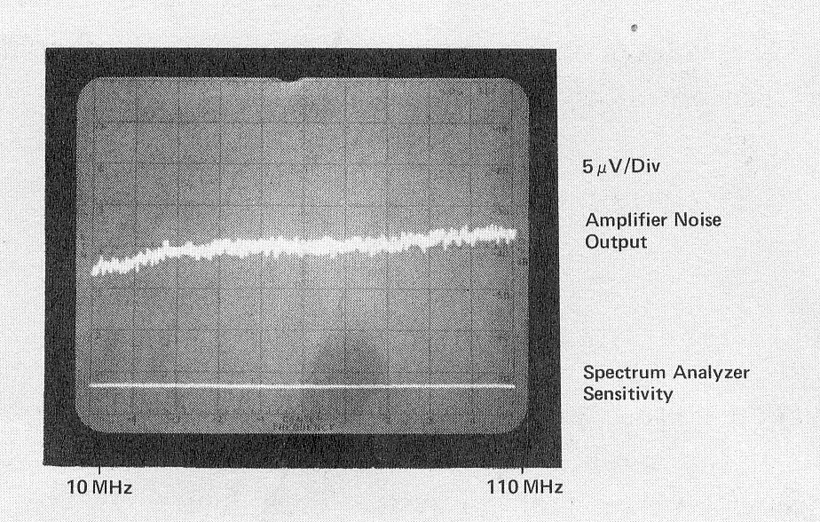
Contoh pengukuran Noise Figure Amplifier
Gambar di bawah menunjukkan hasil pengukuran pada range 10 sd 110 MHz pada amplifier CATV. Pengukuran dibuat pada 30, 60, dan 90 MHz. Bandwidth 3 dB spectrum analyzer adalah 10 KHz, dan skala vertikal pada gambar tersebut adalah 5 µ V/div.

Slide 42
Hasil pengukuran NF (dB) di beberapa frekuensi:
30 MHz
  Gain, G_{A}+ G_{T} = 48,5 dB
  V = 19 µ V
  NF(dB) =
60 MHz
  Gain, G_{A}+ G_{T} = 49 dB
  V = 26 dBµV
  NF(dB) =
  90 MHz
  Gain, G_{A}+ G_{T} = 49,3 dB
  P = -110,5 dBW
  NF(dB) =
Notes:
NF(dB) = 20 log V – 10 log B – 10 log (G_{A}. G_{T}) + 187,27 dB

Slide 43


Metode Y Factor:
Y adalah perbedaan antara kerapatan daya noise output ketika sumber noise dihidupkan (ON) dan dimatikan (OFF).
ENR : Excessive Noise Ratio

Slide 44
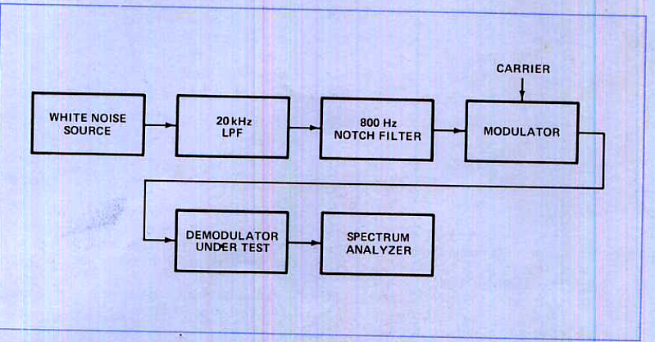
WHITE NOISE LOADING
Salah satu aplikasi dari sumber white noise adalah untuk mensimulasikan proses modulasi acak dari sebuah sinyal carrier. Simulasi ini akan dapat memberikan pemahaman yang lebih baik ketika mengevaluai sebuah sistem dalam kondisi bekerja.
Basic white noise loading test

Slide 45
White noise bandwidth dibatasi 20 kHz oleh LPF dan
- 60 - 80 dB notch pada 800 Hz. Sinyal white noise ini kemudian akan memodulasi RF carrier, dan demodulator akan merecover sinyal noise tsb. Jika sinyal hasil recovery tanpa distorsi, notch pada frekuensi 800 Hz akan memberikan kedalaman yang sama sebagaimana yang telah ditentukan yaitu antara 60 – 80 dB. Jika ada distorsi yang ditimbulkan dalam proses modulasi dan demodulasi, notch tidak akan sedalam itu.

Slide 46
Teknik pengukuran dengan spectrum analyzer cukup sederhana dimana ada dua hal yang harus dipertimbangkan yaitu:
  Bandwidth harus cukup sempit agar dapat memperoleh notch.
  Dynamic range harus cukup besar agar dapat mencegah adanya distorsi yang disebabkan oleh spectrum analyzer.
  Bandwidth dapat ditentukan dengan mudah segera tetapi dynamic range agak sedikit rumit dan perlu perhitungan..

Slide 47
Dynamic range
Kita lihat bagaimana dynamic range spectrum analyzer yang ada.
Spectrum analyzer dispesifikaskan untuk semua produk distorsi 70 dB dibawah level pada input mixer sebesar
-40 dBm. Anggap bahwa kita tinjau sinyal noise dari 0 sampai 20 kHz dengan bandwidth 30 Hz. Total energi noise harus tidak boleh melampaui -40 dBm pada bandwidth 20 kHz tsb. Besarnya ialah -67 dBm pada bandwidth 30 Hz. Karena distorsi muncul sebesar 70 dB dibawah -40 dBm, atau -110 dBm, maka dynamic rangenya adalah dari -67 dBm hingga -110 dBm, atau 43 dB. Ini adalah notch terdalam yang dapat direcover.

Slide 48
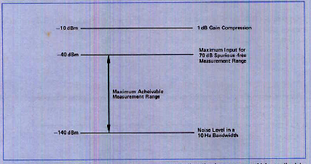
Tetapi dengan mengggunakan BPF 800 Hz didepan spectrum analyzer untuk membatasi bandwidth noise input, maka kita dapat memperoleh/mencapai dynamic range sebesar 60 – 65 dB.

Slide 49
Keterangan:
Maksimum measurement range dan 70 dB distortion free range yang dapat dicapai dapat direalisasikan dengan membatasi noise input pada bandwidth 10 Hz didepan input mixer. Jadi untuk bandwidth 1,2 MHz
-40 dBm/1,2 MHz ≈ -90 dBm/10 Hz, jadi dynamic rangenya adalah -90 dBm - (- 140 dBm ≈ 50 dB.
Dengan 5 kHz LPF dipasang pada imput mixer, maka
-40 dBm/5 kHz ≈ -67 dBm - (-140 dBm) ≈ 70 dB.

Slide 50

*

